Slide 1

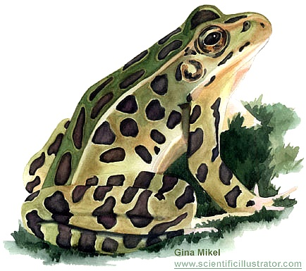
KẾ HOẠCH BÀI HỌC
Thủ công lớp 3
Bài: Gấp con ếch

Slide 2
MỤC TIÊU
Kiến thức: HS quan sát được quy trình, cách thực hiện thao tác gấp con ếch.
Kĩ năng: Gấp được con ếch theo đúng quy trình.
Thái độ: Yêu quý sản phẩm mình làm ra.

Slide 3
NỘI DUNG
Hoạt động 1: Quan sát và nhận xét vật mẫu
Hoạt động 2: GV hướng dẫn thao tác mẫu
Hoạt động 3: HS thực hành

Slide 4
Hoạt động 1: Quan sát và nhận xét mẫu
Ếch thường được dùng để làm gì?
Ếch thường sống ở đâu ?.
Đây là con gì?

Slide 5

Thức ăn chế biến từ ếch


Slide 6
HĐ1: Quan sát, nhận xét mẫu
Con ếch gồm mấy phần?
Đầu
Mình
Chân
Con ếch được làm bằng gì?
Được làm bằng giấy thủ công màu đỏ

Slide 7
Tháo con ếch ra
Tờ giấy gấp con ếch có hình gì?
Hình vuông

Slide 8
Bước 1: Gấp cắt hình vuông 8 ô li
8 ô
Mặt sau của tờ giấy
8 ô

Slide 9
Bước 2: Gấp tạo hai chân trước con ếch
Gấp đôi hình vuông theo đường chéo được hình tam giác

Slide 10
Bước 2: Gấp tạo hai chân trước con ếch
Gấp đôi hình tam giác để lấy đường dấu giữa, sau đó mở ra.

Slide 11
Bước 2: Gấp tạo hai chân trước con ếch
Gấp hai nửa cạnh đáy về phía trước và phía sau theo đường dấu gấp
Lồng hai ngón tay cái vào trong hình, kéo sang hai bên.

Slide 12
Bước 2: Gấp tạo hai chân trước con ếch
Gấp hai nửa cạnh đáy của hình tam giác ở phía trên theo đường gấp.

Slide 13
Bước 2: Gấp tạo hai chân trước con ếch
Gấp hai đỉnh hình vuông vào theo đường dấu gấp.

Slide 14
Bước 2: Gấp tạo hai chân trước con ếch
Lật hình ra mặt sau.

Slide 15
Bước 3: Gấp tạo hai chân sau và thân con ếch.
Gấp hai cạnh bên của hình tam giác vào theo đường dấu gấp.
Lật hình ra mặt sau

Slide 16
Bước 3: Gấp tạo hai chân sau và thân con ếch.
Gấp phần cuối của hình lên theo đường dấu gấp.

Slide 17
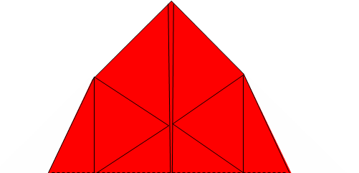
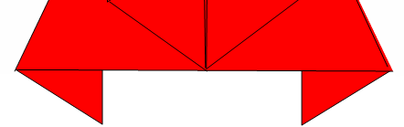
Bước 3: Gấp tạo hai chân sau và thân con ếch.
Gấp đôi phần vừa gấp lên theo đường dấu gấp.

Slide 18
Bước 3: Gấp tạo hai chân sau và thân con ếch.
Lật hình lên.

Slide 19
Bước 3: Gấp tạo hai chân sau và thân con ếch.
Dùng bút màu tô hai mắt của con ếch, được con ếch hoàn chỉnh.

Slide 20
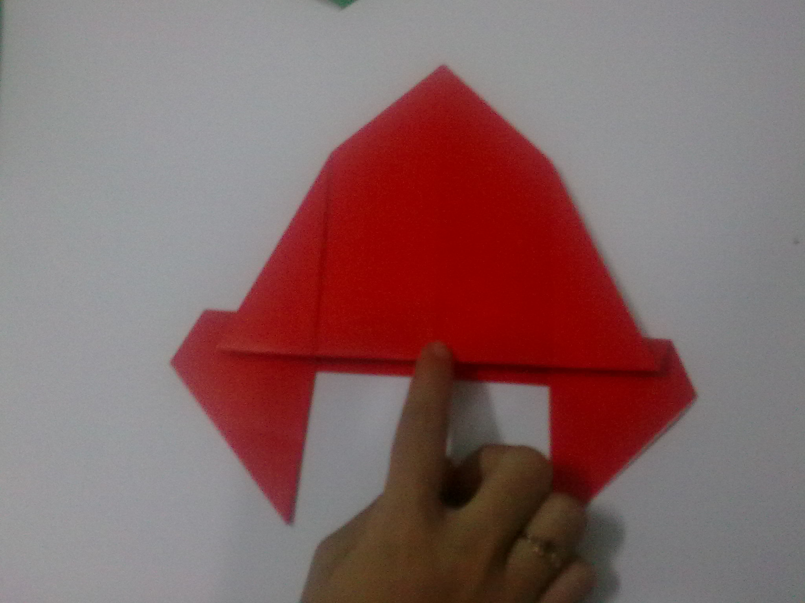
Cách làm cho con ếch nhảy


Slide 21

HĐ 3: HS thực hành
Gấp con ếch gồm mấy bước?
Thực hành
      Tiêu chí đánh giá:
      + Các nếp gấp phải thẳng.
      + Con ếch phải đầy đủ các bộ phận: đầu, mình, chân.
      + Gấp đúng và đẹp.
      + Trình bày sáng tạo
Bước 1: cắt hình vuông.
Bước 2: gấp tạo hai chân trước của con ếch.
Bước 3: gấp tạo hai chân sau và thân con ếch.

Slide 22
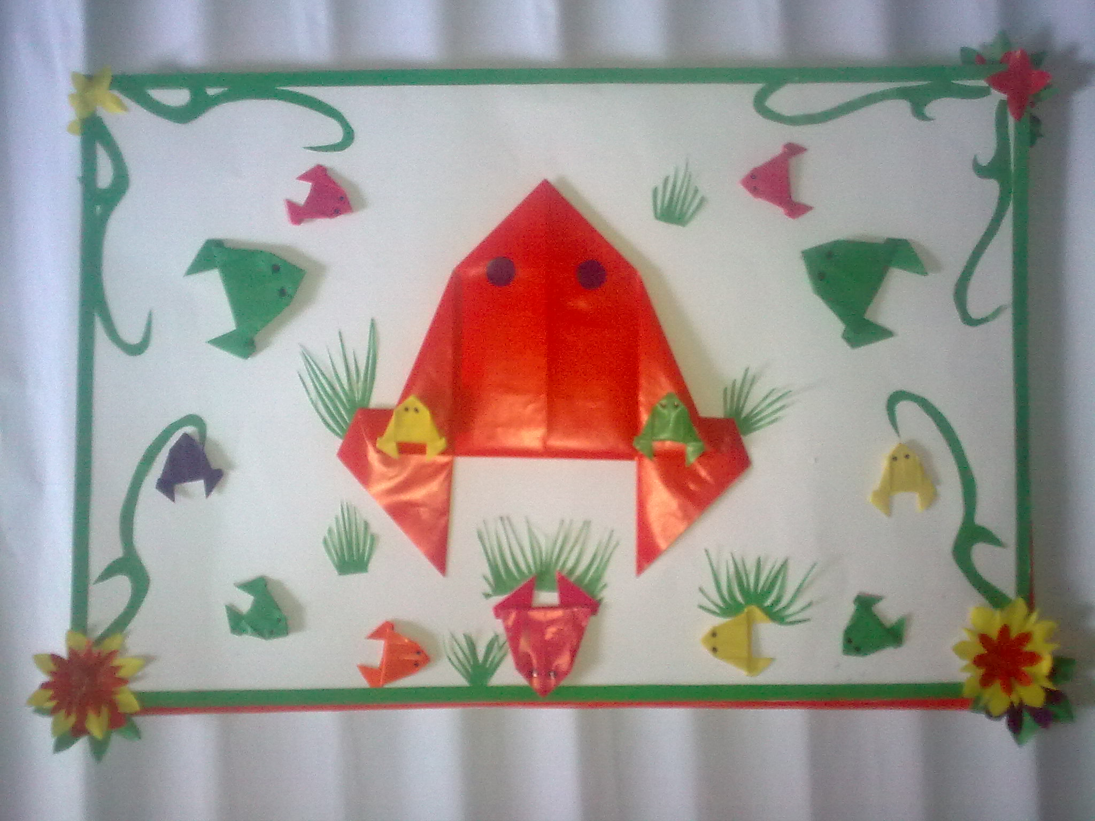
Một số mẫu trang trí tham khảo

Slide 23
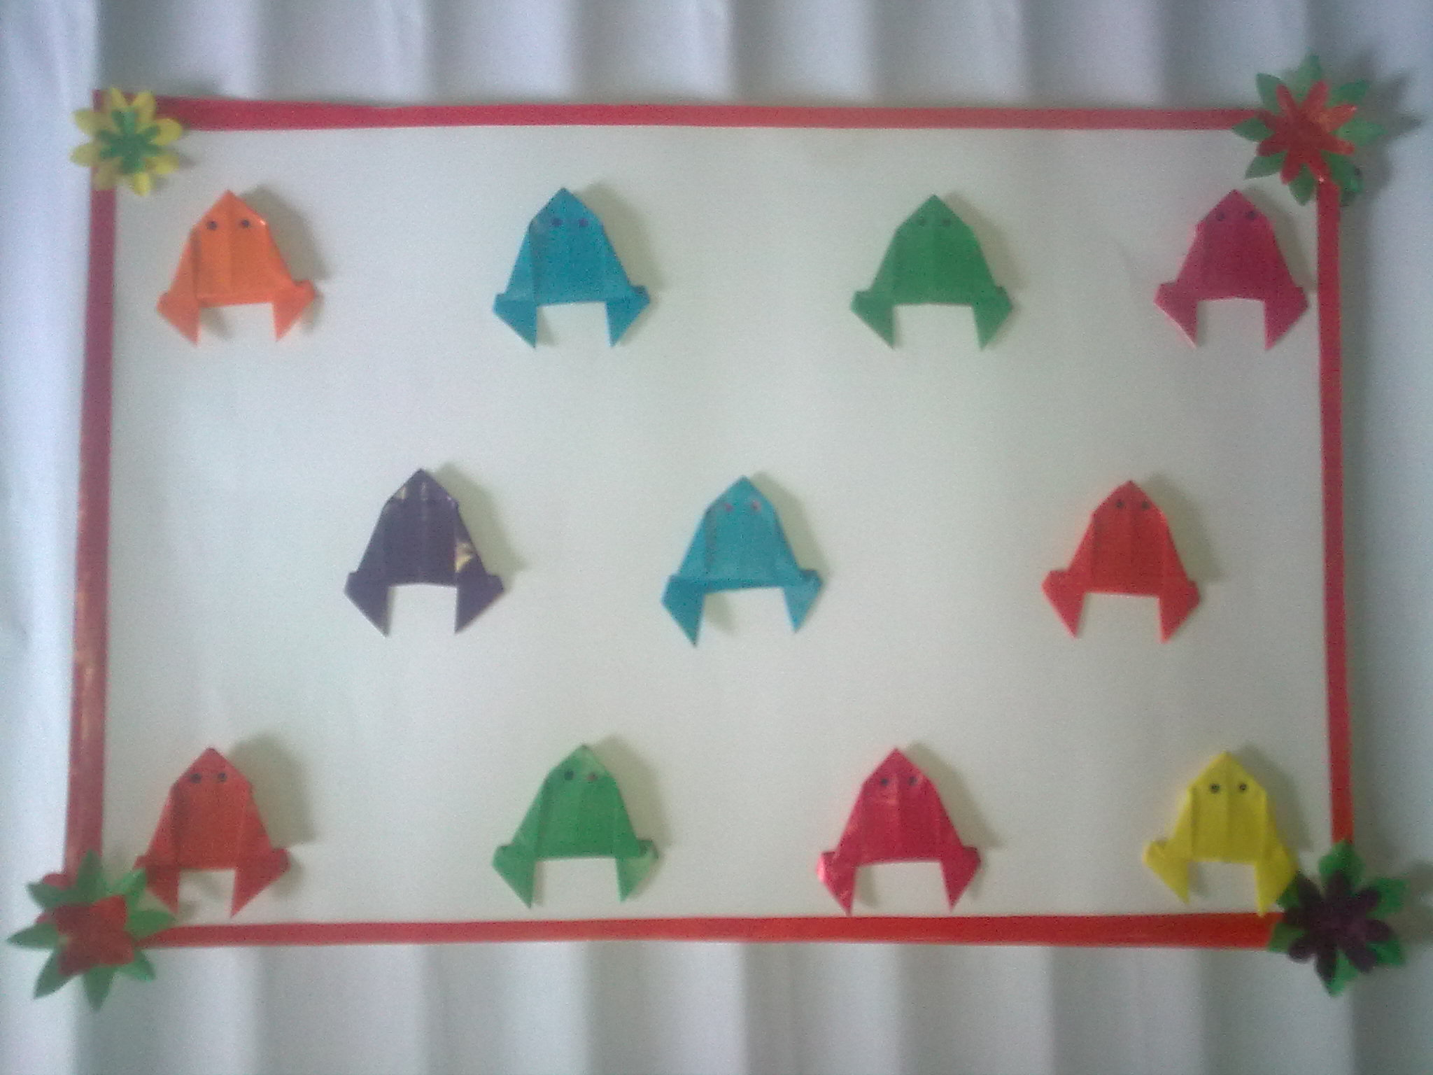
Một số mẫu trang trí tham khảo

Slide 24


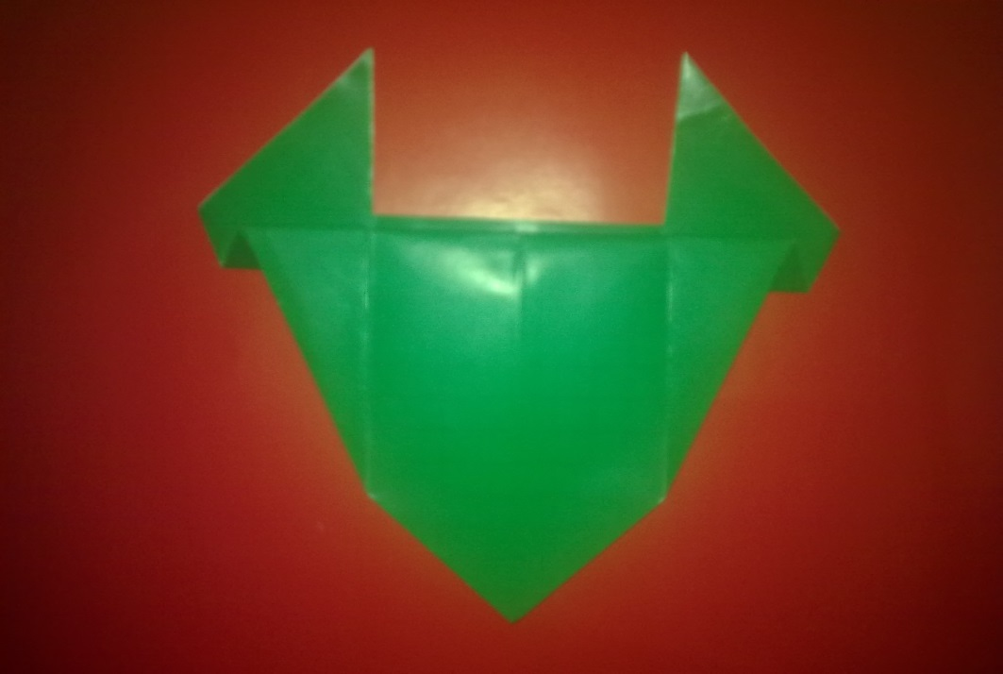

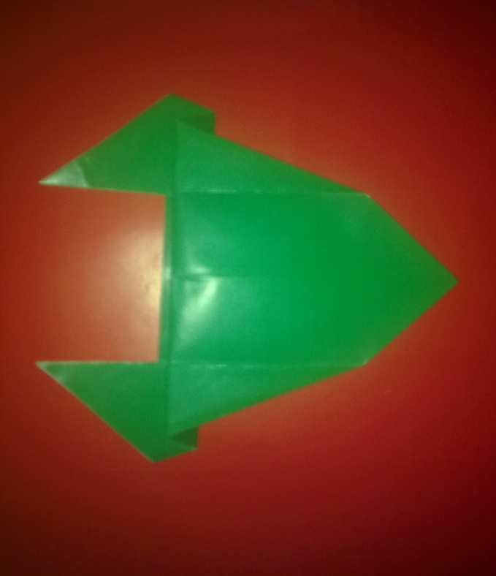
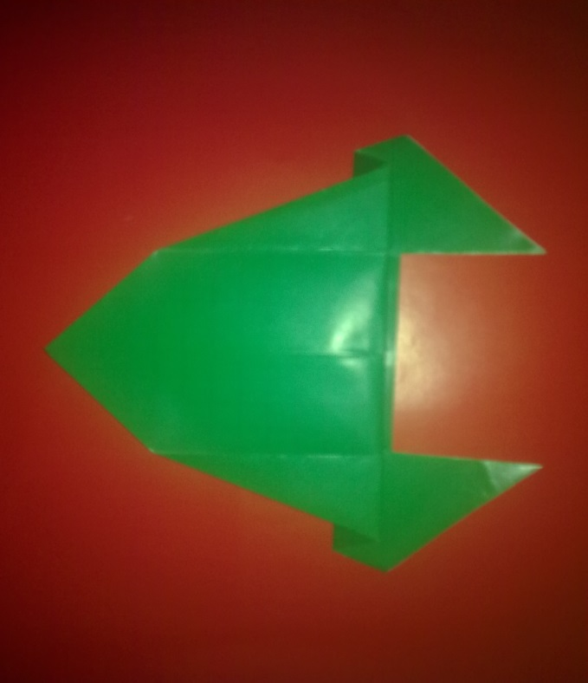
Một số mẫu trang trí tham khảo

